Slide 1












Conveceasy
“Kelola usaha dan pesan konveksi dengan mudah dan efisien”

Slide 2


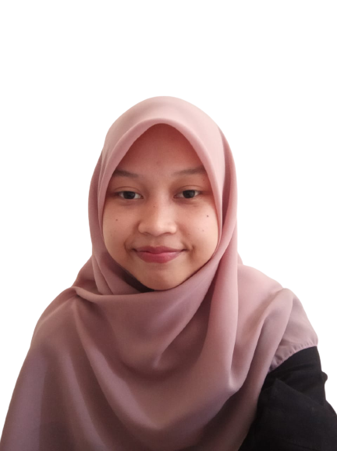



Kelompok B12
Intania Chantika A
05211740007004
Nur Laila
5026201030
Amalinda Jayanty
5026201152

Slide 3





Jenis Pekerjaan
Pelanggan memberikan penilaian terhadap jasa konveksi (pekerjaan sederhana)
Pemilik usaha jasa konveksi melakukan sistem pembayaran diawal dan memberlakukan perbaikan (pekerjaan sederhana)
Pelanggan melakukan pemantauan progres produksi jasa konveksi (pekerjaan sedang)
Pemilik usaha konveksi melakukan pencatatan secara digital (pekerjaan sulit)

Slide 4

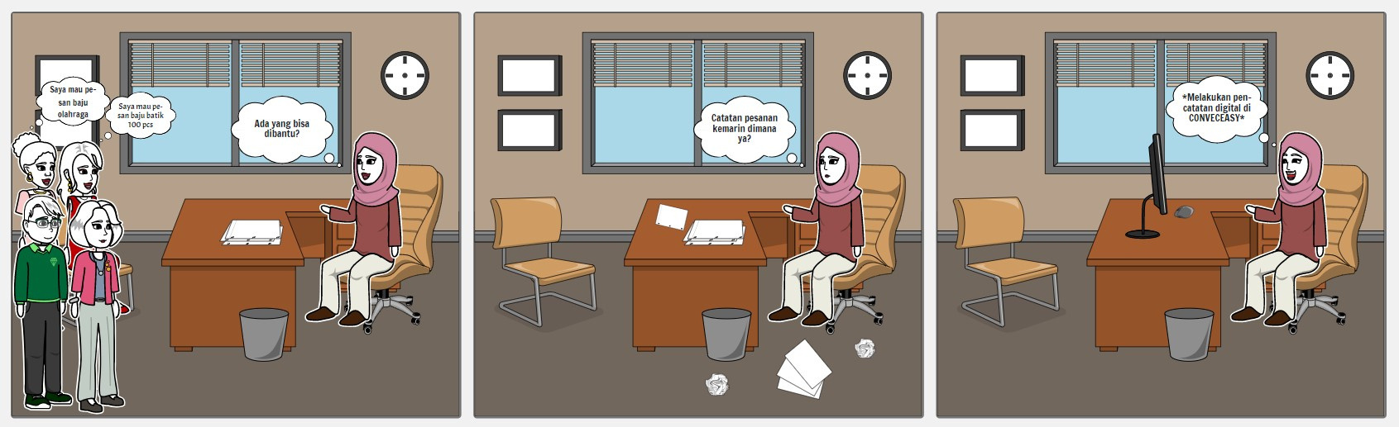


Storyboard 1

Slide 5
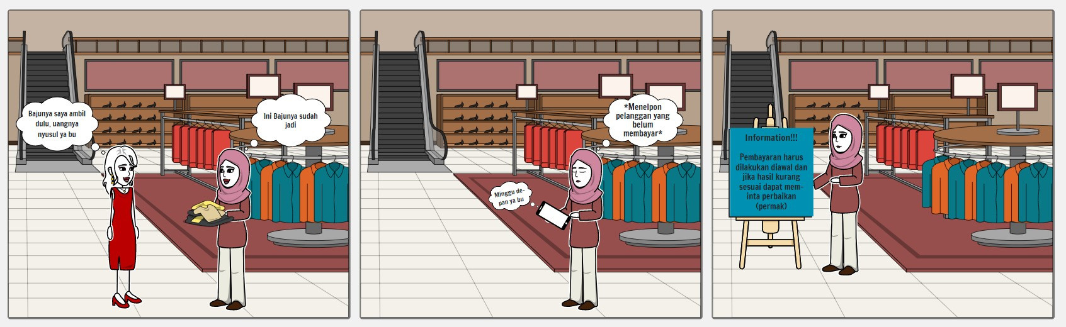
Storyboard 2

Slide 6
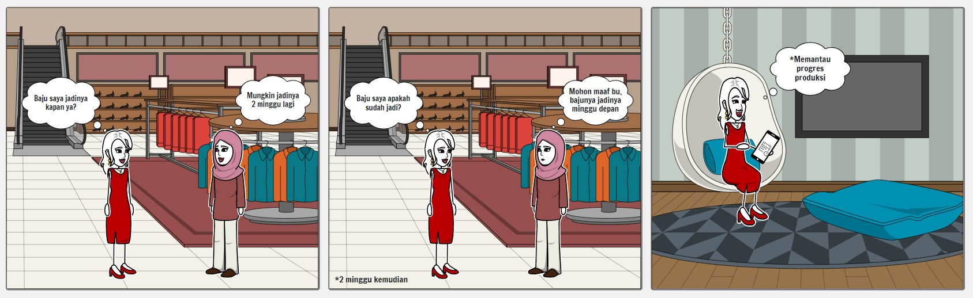
Storyboard 3

Slide 7
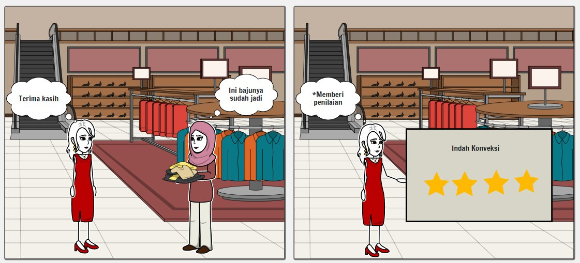
Storyboard 4

Slide 8





Terima Kasih

